Slide 1
Коралловый цвет в интерьере

Slide 2
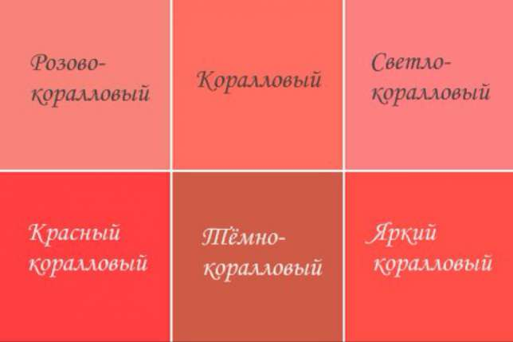
Коралловый цвет в интерьере одновременно нежный, сочный и выразительный. Благодаря умелому сочетанию этого цвета с другими в интерьере можно создать эффектный дизайн комнаты.
Использование кораллового цвета в оформлении дизайна интерьера – тенденция, пришедшая к нам с Запада.
Этот замечательный цвет у нас еще не достаточно популярен, но с успехом набирает обороты благодаря своей оригинальности.
Мягкость и теплота этого цвета дарованы природой.
Среди множества существующих комбинаций есть ряд таких, в которых коралловый цвет представлен в наиболее выгодной и красочной позиции.

Slide 3
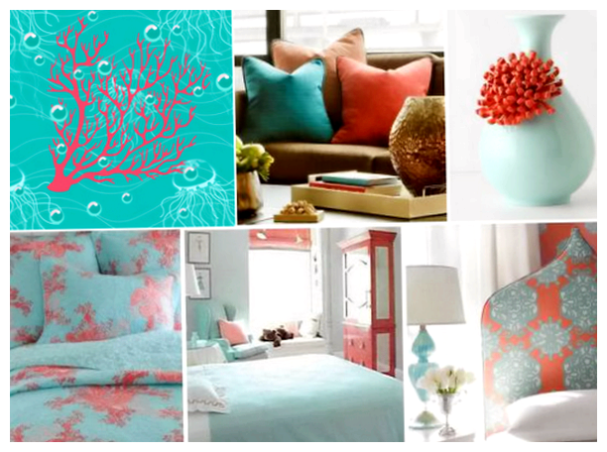
Сочетания кораллового цвета в интерьре
Переизбыток кораллового цвета в помещении может вызывать психологический дискомфорт, раздражение, а иногда и агрессию.
Лучше использовать коралловые аксессуары для прибавления яркости и оживления светлой комнаты.

Slide 4
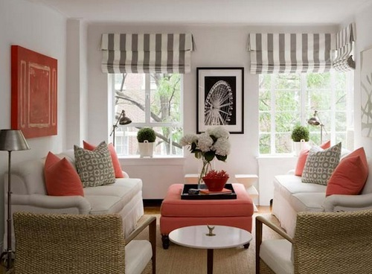
Сочетание кораллового цвета при оформлении разных комнат
Красно-коралловый цвет превосходно сочетается с белым, бежевым, сливочным, молочным и кремовым цветами , например, в гостиной. Благодаря коралловому, можно расставить желаемые акценты и не позволить интерьеру быть слишком скучным. Соединение таких оттенков чаще лишь используется в стиле модерн .

Slide 5
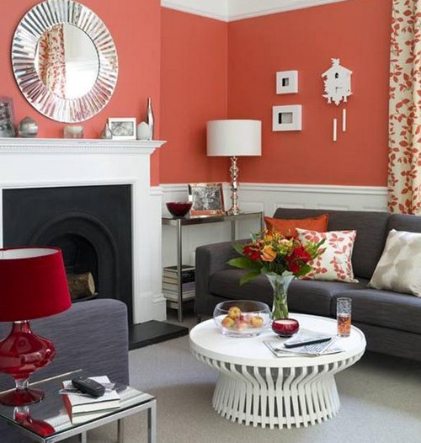
Коралловый цвет стен
С нежными оттенками голубого и зеленого, например с васильковым, сизым, фисташковым или мятным , коралловый цвет создаст романтическую атмосферу,

Slide 6
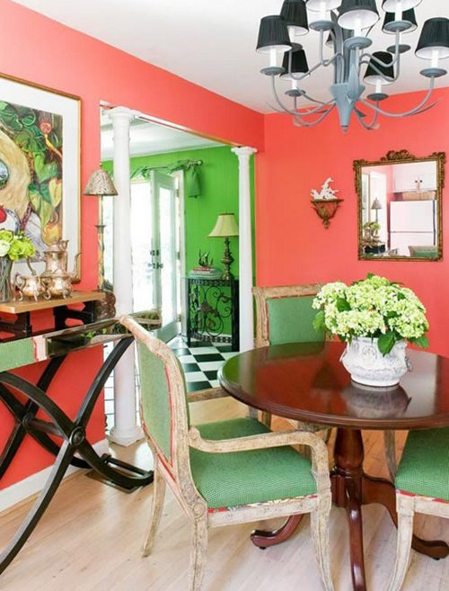
Современно и необычно выглядит сочетание светлых коралловых оттенков с более яркими цветами: синим, желтым и зеленым. Например, если только коралл вместе с желтым и зеленым, то в комнате всегда будет тепло и солнечно. В паре с синим он создаст морское настроение.

Slide 7
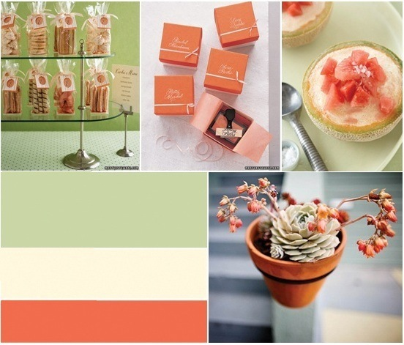
Молочный коралловый прекрасно «дружит» с фисташковым цветом

Slide 8
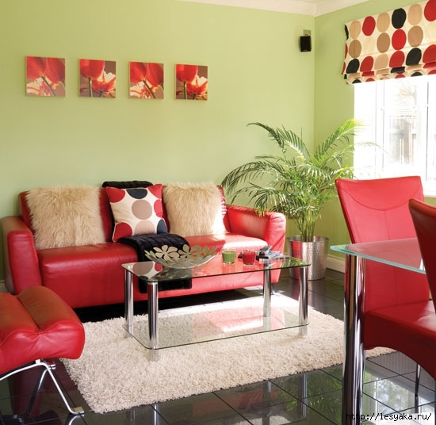
Коралловый -фисташковый - черный

Slide 9
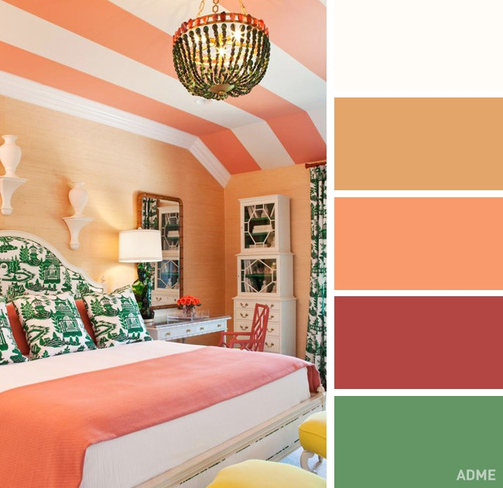
Коралловый и зеленый

Slide 10
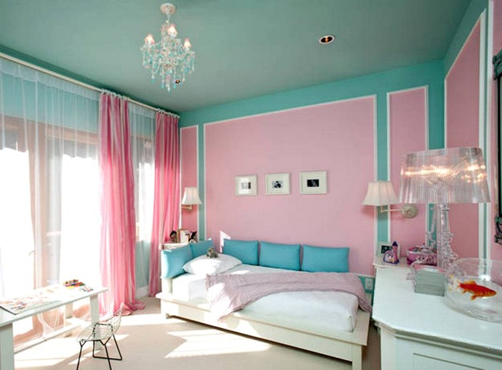
Бирюза, коралловый и белый

